Slide 1
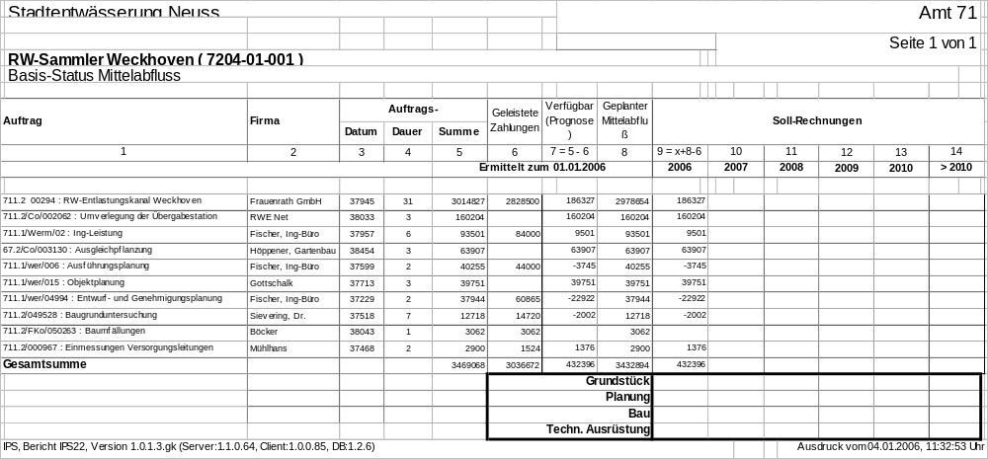
Workshop Integrierte Projektsteuerung
Mittelabflussplanung- XLS-Schnittstelle,Korrekturen in Excel
In das Investitionsprogramm werden die „offenen Investitionen“ in folgender Rangfolge überführt:
1. Die vom PL in EXCEL überprüften/korrigierten Werte, erst wenn die nicht vorliegen
2. Die vom System vorgeschlagenen Werte

